Slide 1

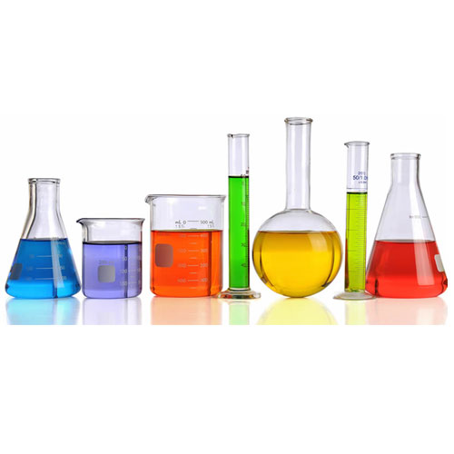
CHỦ ĐỀ 6: HỖN HỢP

Slide 2
BÀI 10
HỖN HỢP, CHẤT TINH KHIẾT, DUNG DỊCH
-

Slide 3
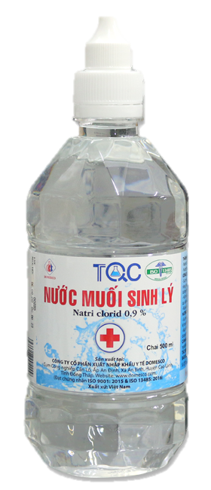
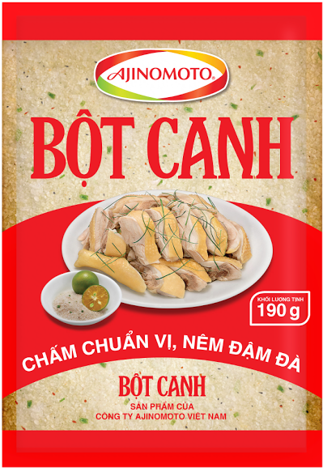
0
0
Nước muối sinh lí
Bột canh
Cả hai đều được gọi là hỗn hợp
Thành phần: Natri clorid (sodium chloride), nước cất.
Thành phần: muối, bột ngọt, đường,…

Slide 4
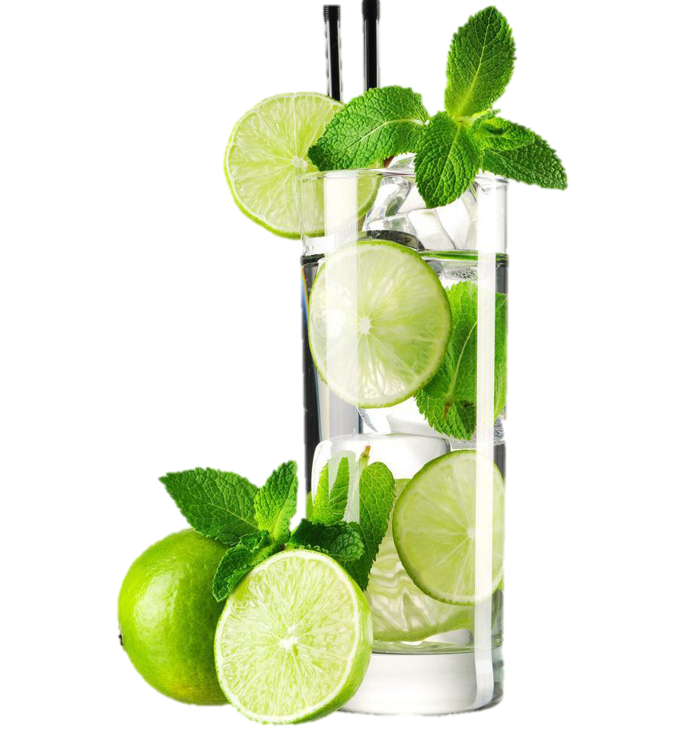
I. HỖN HỢP, CHẤT TINH KHIẾT
1. HỖN HỢP
Hỗn hợp được tạo ra khi hai hay nhiều chất trộn với nhau.
Trong hỗn hợp, các chất giữ nguyên tính chất của nó.
NGỌT (của đường)
CHUA (của chanh)
0
Lấy thêm các ví dụ có hỗn hợp trong cuộc sống?
0
Nước đường chanh có vị gì?

Slide 5
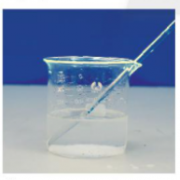
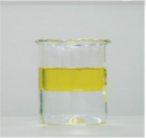
I. HỖN HỢP, CHẤT TINH KHIẾT
2. HỖN HỢP ĐỒNG NHẤT VÀ HỖN HỢP KHÔNG ĐỒNG NHẤT
Nước muối là hỗn hợp đồng nhất,
nước và dầu ăn là hỗn hợp không đồng nhất
0
Nước chấm ở gia đình có những thành phần nào?
Có là hỗn hợp đồng nhất không?
0
0
Nước muối
Hỗn hợp dầu và nước
Nước muối không xuất hiện ranh giới giữa các thành phần, còn dầu ăn thì có

Slide 6
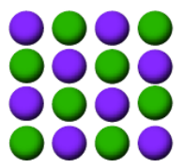
I. HỖN HỢP, CHẤT TINH KHIẾT
2. HỖN HỢP ĐỒNG NHẤT VÀ HỖN HỢP KHÔNG ĐỒNG NHẤT
Nước muối là hỗn hợp đồng nhất,
nước và dầu ăn là hỗn hợp không đồng nhất
0
0
Hỗn hợp đồng nhất
Hỗn hợp không đồng nhất
Hỗn hợp đồng nhất
Hỗn hợp không đồng nhất
+ Nước đường
+ Nước muối
+ . . .
+ Sữa đặc + nước
+ Bột mì + nước
+ . . .

Slide 7
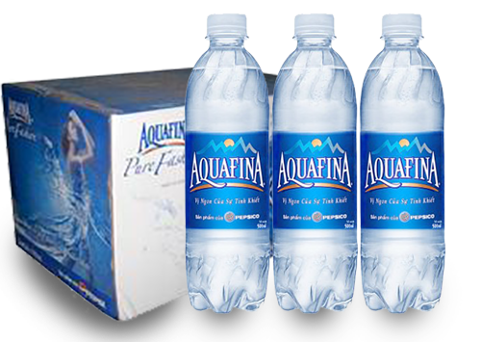

0
0
Nước suối
Nước biển

Slide 8
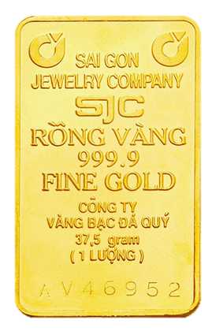
I. HỖN HỢP, CHẤT TINH KHIẾT
3. CHẤT TINH KHIẾT
Hầu hết các loại nước biển, sông, hồ, suối,… kể cả nước máy sinh hoạt đều có lẫn một số chất khác.
Chất không lẫn chất khác được gọi là chất tinh khiết.
0
99,99
Ca²⁺
Cl⁻
Na⁺
Vàng với độ tinh khiết cao đến 99,99%, còn 0,01% là chất khác.
Mg²⁺
Ca²⁺
Na⁺
Mg²⁺
Cl⁻

Slide 9
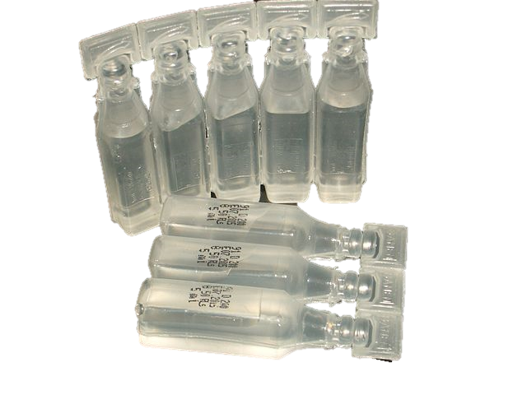
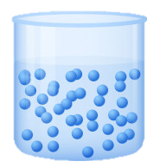

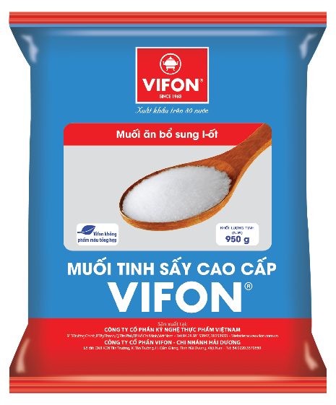
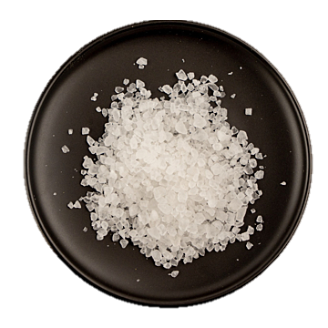
I. HỖN HỢP, CHẤT TINH KHIẾT
3. CHẤT TINH KHIẾT
Chất không lẫn chất khác được gọi là chất tinh khiết.
0
Nước cất
Nước ở thể lỏng
Khí oxi
Khí oxi dạng khí
Muối ăn
Muối ở dạng rắn

Slide 10
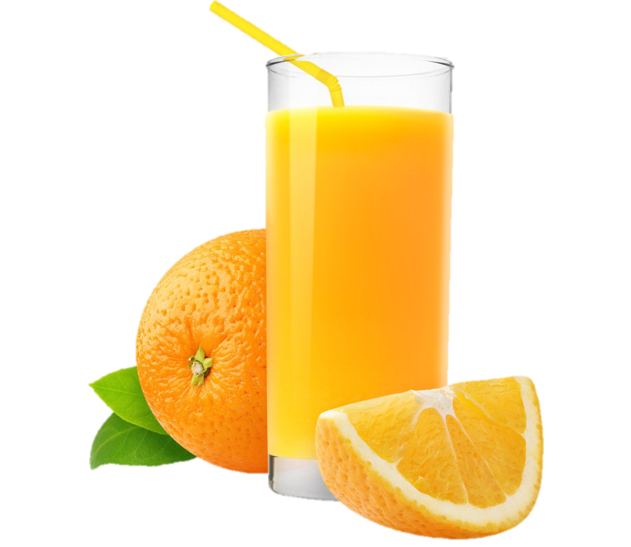
II. HUYỀN PHÙ, NHŨ TƯƠNG
Huyền phù là một hỗn hợp không đồng nhất gồm các hạt chất rắn phân tán lơ lửng trong môi trường chất lỏng.
0
Nước cam
Vì sao nước cam lại có phần chất rắn lơ lửng
Nước cam như trên là một huyền phù, trong đó các chất rắn lơ lửng trong chất lỏng.

Slide 11
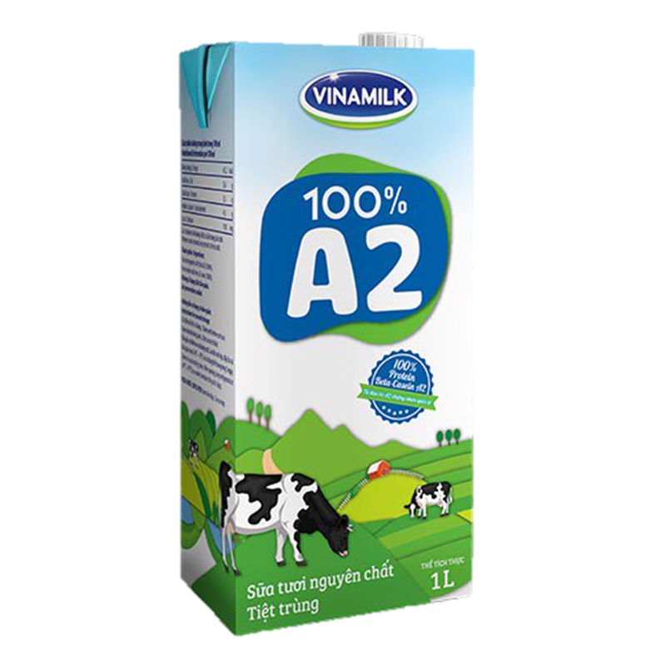
II. HUYỀN PHÙ, NHŨ TƯƠNG
Huyền phù là một hỗn hợp không đồng nhất gồm các hạt chất rắn phân tán lơ lửng trong môi trường chất lỏng.
0
Sữa tươi
Vì sao trên bao sữa lại ghi phải lắc đều trước khi sử dụng
Trong sữa có nhiều các hạt lơ lửng trong chất lỏng để lâu sẽ bị lắng đọng nên phải lắc đều trước khi uống.

Slide 12

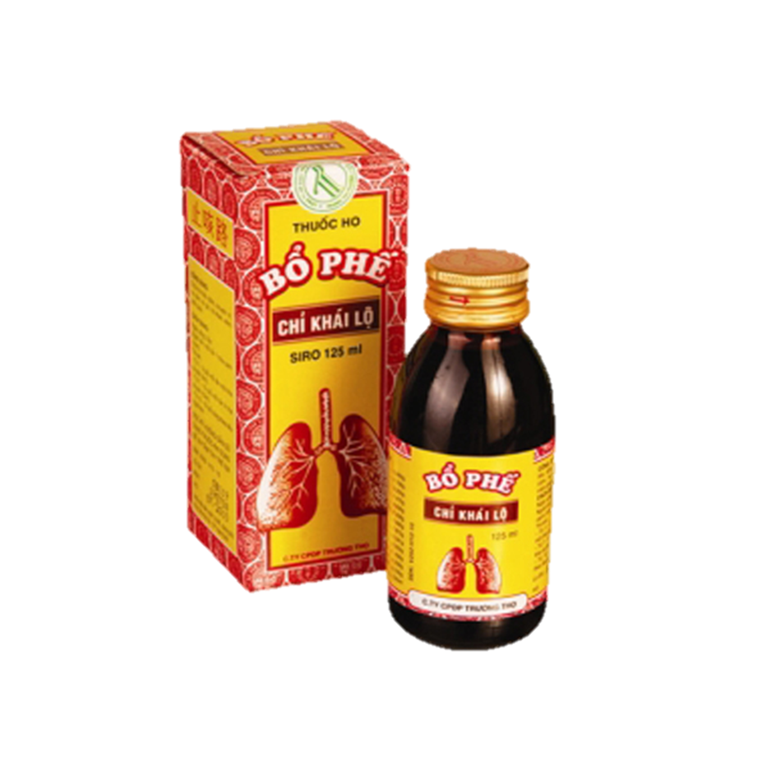
II. HUYỀN PHÙ, NHŨ TƯƠNG
Huyền phù là một hỗn hợp không đồng nhất gồm các hạt chất rắn phân tán lơ lửng trong môi trường chất lỏng.
0
Kem chống nắng
Nhũ tương là một hỗn hợp không đồng nhất gồm một hay nhiều chất lỏng phân tán trong môi trường chất lỏng nhưng không tan vào nhau.
0
Thuốc
Trong sữa có nhiều các hạt lơ lửng trong chất lỏng để lâu sẽ bị lắng đọng nên phải lắc đều trước khi uống.

Slide 13
II. HUYỀN PHÙ, NHŨ TƯƠNG
Em hãy lấy một số ví dụ về huyền phù, nhũ tương mà em biết trong thực tế.
Huyền phù
Nhũ tương
Nước bột sắn dây
Khuấy bột mì trong nước
Nước sông
Vữa vôi
. . .
Lòng đỏ trứng
Xốt dầu trứng
Sữa đặc và nước
Sữa rửa mặt
Kem dưỡng da
Trong sữa có nhiều các hạt lơ lửng trong chất lỏng để lâu sẽ bị lắng đọng nên phải lắc đều trước khi uống.

Slide 14

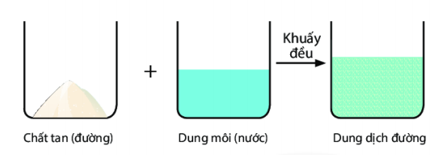
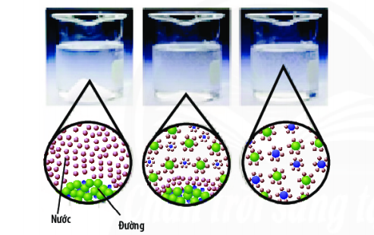
III. DUNG DỊCH
Phân biệt dung dịch – dung môi - chất tan
Dựa vào hình bên, em hãy mô tả quá trình tạo ra dung dịch?
Khi cho đường vào nước và khuấy đều, các hạt đường sẽ tan và phân bố đều vào nước, tạo thành hỗn hợp đồng nhất gọi là dung dịch đường
- Dung dịch là hỗn hợp đồng nhất của chất tan và dung môi
- Chất tan là chất được hòa tan trong dung môi. Chất tan có thể là chất rắn, lỏng hay khí.
- Dung môi là chất dung để hòa tan chất tan. Dung môi thường là chất lỏng.

Slide 15
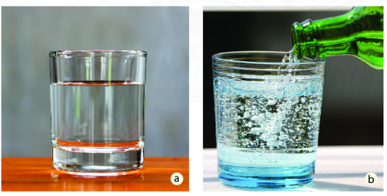
III. DUNG DỊCH
Khi mở nắp chai nước ngọt để rót vào cốc thì thấy bọt khí tạo ra và nghe tiếng “xì xèo” ở miệng cốc. Em hãy giải thích hiện tượng này?
Trong nước ngọt có hòa tan thêm khí CO₂ , khi sản xuất người ta dùng áp lực lớn để ép CO₂ hòa tan vào nước sau đó nạp vào chai hoặc lon kín lại thu được nước ngọt. Khi mở nắp chai nước ngọt, áp suất bên ngoài thấp hơn trong chai nên CO₂ lập tức bay vào không khí, tạo ra bọt khí với tiếng “xì xèo” ở miệng cốc.

Slide 16
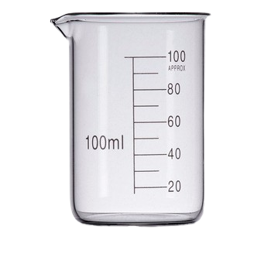
IV. CHẤT RẮN HÒA TAN VÀ KHÔNG HÒA TAN TRONG NƯỚC
Cốc 1
Cốc 2
0
Cốc 1
Cốc 2
Thí nghiệm ở cốc 1 không còn lại gì trên kính
Thí nghiệm ở cốc 2 có bột màu trắng trên mặt kính
Cho CaCO₃ vào nước, lọc, nhỏ dịch lọc lên tấm kính và đun nóng đến khi hết nước.
Cho NaCl vào nước, lọc, nhỏ dịch lọc lên tấm kính và đun nóng đến khi hết nước.

Slide 17
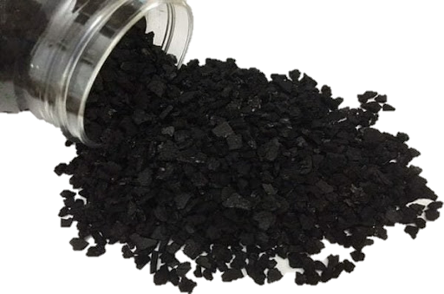
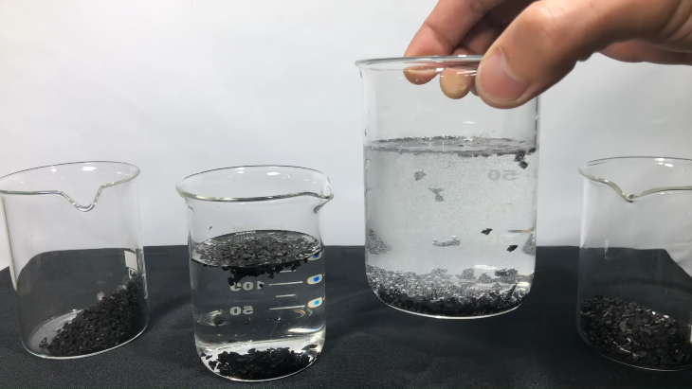
IV. CHẤT RẮN HÒA TAN VÀ KHÔNG HÒA TAN TRONG NƯỚC
1. CHẤT HÒA TAN VÀ CHẤT RẮN KHÔNG HÒA TAN TRONG NƯỚC.
Một số chất rắn tan được trong nước và một số chất rắn không tan được trong nước. Khả năng tan trong nước của các chất rắn là khác nhau.
0
Hòa than bột vào nước để kiểm tra là chất tan hay không tan.

Slide 18
Ống nghiệm | Chất tan | Hiện tượng quan sát được | Giải thích
1 | Muối ăn
2 | Đường
3 | Bột mì
4 | Cát
5 | Thuốc tím
6 | Iodine
Muối tan trong nước
Hỗn hợp đồng nhất
Hỗn hợp đồng nhất
Đường tan trong nước
Xuất hiện một ít bột mì lơ lửng trong nước, còn lại phần lớn lắng xuống đáy ống nghiệm. Nếu để lâu toàn bộ bột mì từ từ lắng xuống đáy ống nghiệm
Bột mì không tan trong nước
Lắng xuống đáy ống nghiệm
Cát không tan trong nước
Hỗn hợp đồng nhất, màu tím
Thuốc tím tan trong nước
Chất rắn màu tím đen, lắng xuống đáy ống nghiệm. Nước vẫn trong suốt, không màu.
Iodine không tan trong nước

Slide 19
IV. CHẤT RẮN HÒA TAN VÀ KHÔNG HÒA TAN TRONG NƯỚC
2. CÁC YẾU TỐ ẢNH HƯỞNG ĐẾN LƯỢNG CHẤT HÒA TAN TRONG NƯỚC
Cốc 1
Cốc 2
0
Cốc 1
Cốc 2
Thí nghiệm ở cốc 1 đường tan chậm và còn đường
Thí nghiệm ở cốc 2 đường tan nhanh và tan hết
Đường vào 10 ml nước lạnh
Đường vào 10 ml nước ấm

Slide 20
IV. CHẤT RẮN HÒA TAN VÀ KHÔNG HÒA TAN TRONG NƯỚC
2. CÁC YẾU TỐ ẢNH HƯỞNG ĐẾN LƯỢNG CHẤT HÒA TAN TRONG NƯỚC
Cốc 1
Cốc 2
0
Cốc 1
Cốc 2
Thí nghiệm ở cốc 1 đường tan chậm và còn đường.
Đường tan hoàn toàn khi thêm 5 ml nước vào.
Thí nghiệm ở cốc 2 đường tan nhanh và tan hết
Đường vào 10 ml nước lạnh
Đường vào 10 ml nước ấm
Thêm 5 ml nước và khuấy đều

Slide 21
IV. CHẤT RẮN HÒA TAN VÀ KHÔNG HÒA TAN TRONG NƯỚC
2. CÁC YẾU TỐ ẢNH HƯỞNG ĐẾN LƯỢNG CHẤT HÒA TAN TRONG NƯỚC
0
Tại sao cốc 2 lại nhanh hơn cốc 1?
- Ở nhiệt độ cao, các hạt chất của nước chuyển động nhanh làm tăng số lần va chạm của các hạt chất của nước với bề mặt rắn làm chất rắn tan nhanh hơn.
- Khi nghiền nhỏ chất rắn làm tăng diện tích tiếp xúc giữa bề mặt chất rắn với hạt của nước khiến hòa tan nhanh hơn.
- Khi khuấy tạo ra sự tiếp xúc liên tục giữa chất rắn và các hạt chất của nước khiến chất rắn hòa tan nhanh hơn.

Slide 22
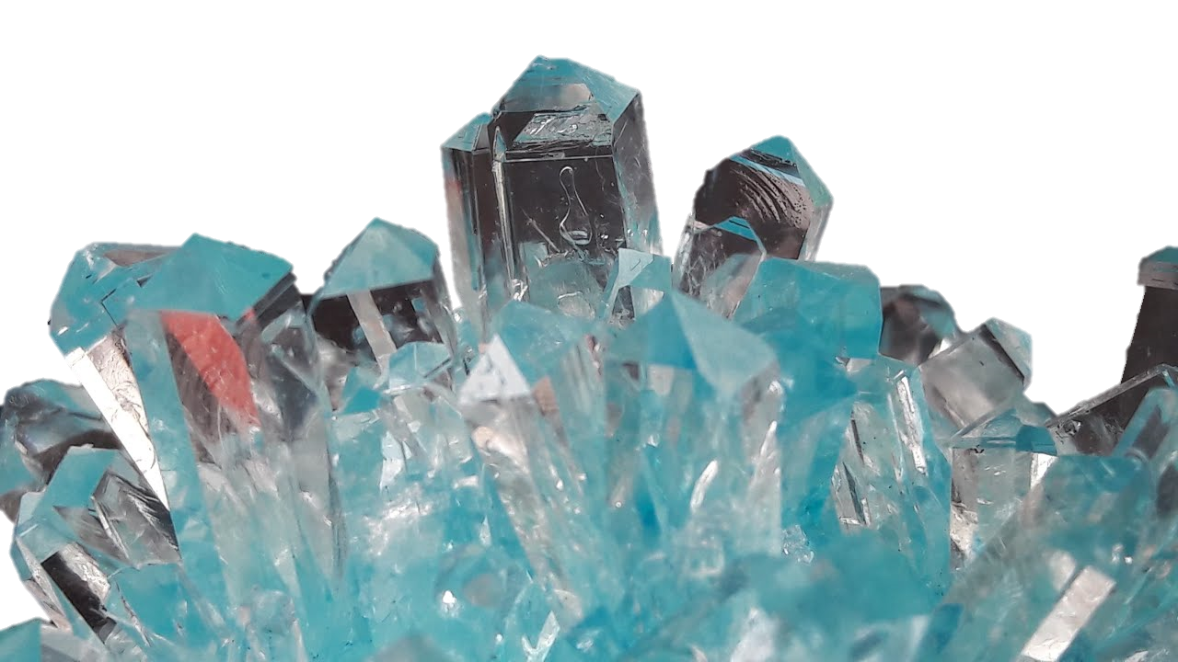
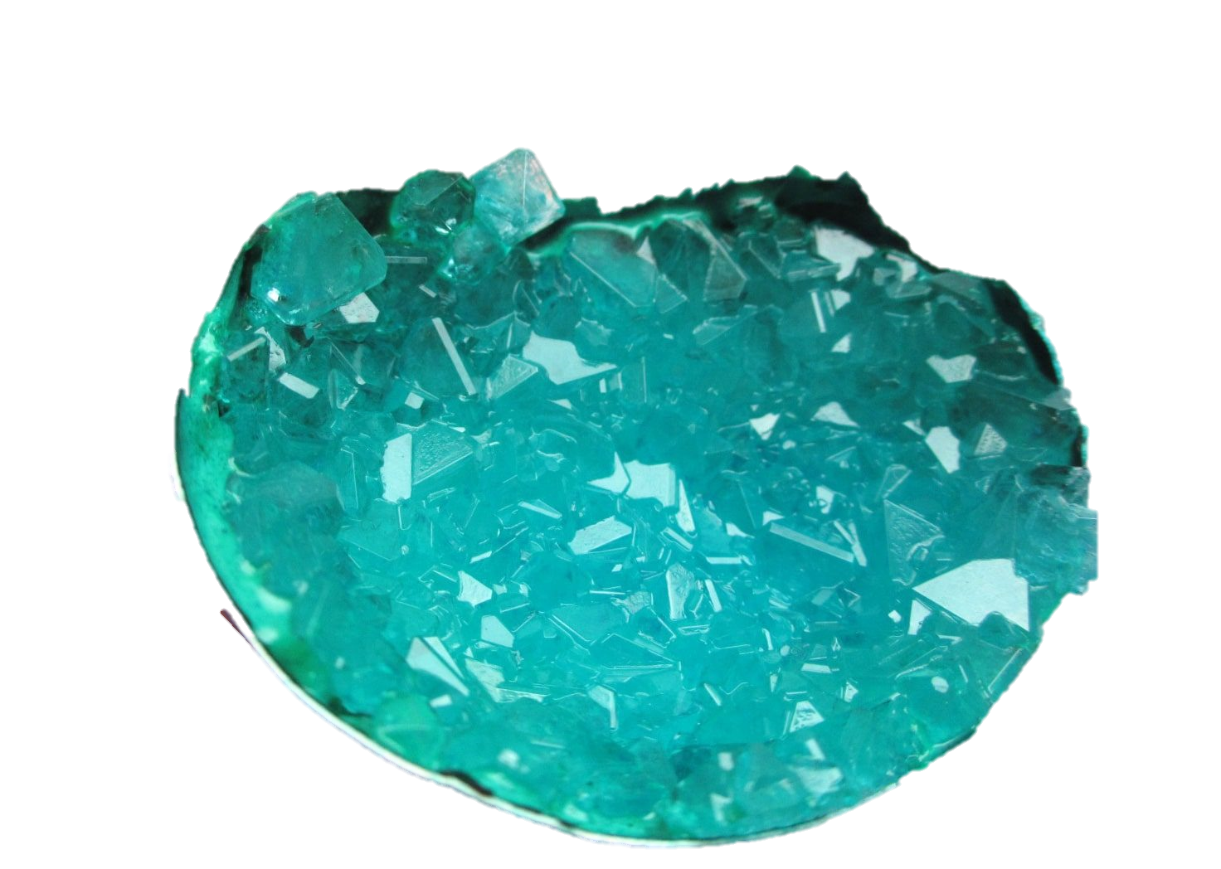
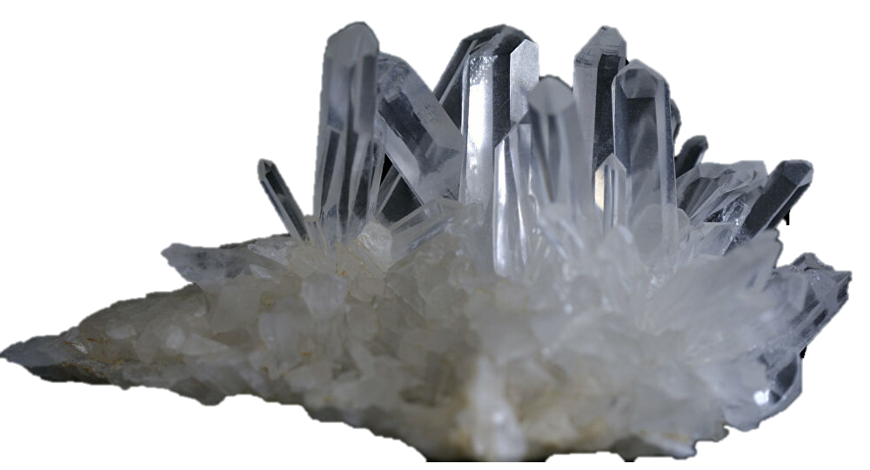
IV. CHẤT RẮN HÒA TAN VÀ KHÔNG HÒA TAN TRONG NƯỚC
2. CÁC YẾU TỐ ẢNH HƯỞNG ĐẾN LƯỢNG CHẤT HÒA TAN TRONG NƯỚC
0
Muốn chất rắn tan nhanh trong nước, có thể thực hiện một, hai hoặc cả ba biện pháp sau:
Khuấy dung dịch.
Đun nóng dung dịch.
Nghiền nhỏ chất rắn.
Làm tinh thể đường

Slide 23

0

Slide 24
Hỗn hợp
Hai hay nhiều chất thành phần trộn lẫn vào nhau
Chất tinh khiết
Chất không lẫn chất nào khác
Hỗn hợp đồng nhất
Không xuất hiện ranh giới giữa các chất thành phần
Hỗn hợp không đồng nhất
Xuất hiện ranh giới giữa các chất thành phần
Dung dịch
Là hỗn hợp đồng nhất của hai hay nhiều chất hòa tan vào nhau
Nhũ tương
Chất lỏng lơ lửng trong chất lỏng
Huyền phù
Chất rắn lơ lửng trong chất lỏng

Slide 25
thankyou
t h a n k y o u
thankyou

